Slide 1

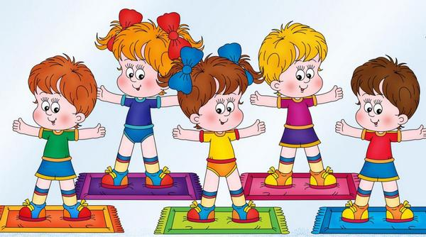
Спортивный уголок
старшей группы «Мотылёк»
Воспитатели: Роденкова С.Н.
Старовойтова О.Е.

Slide 2

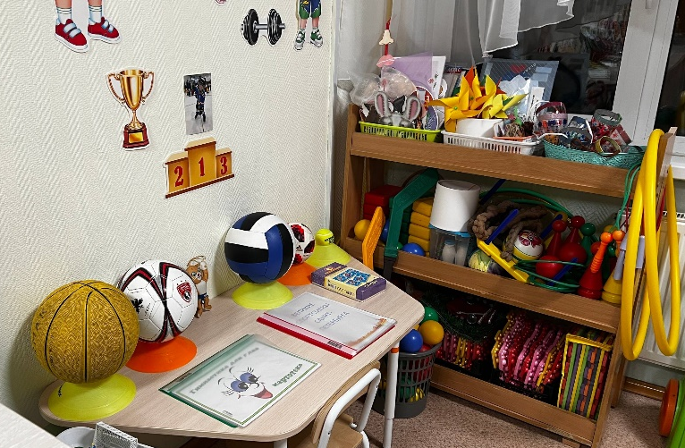
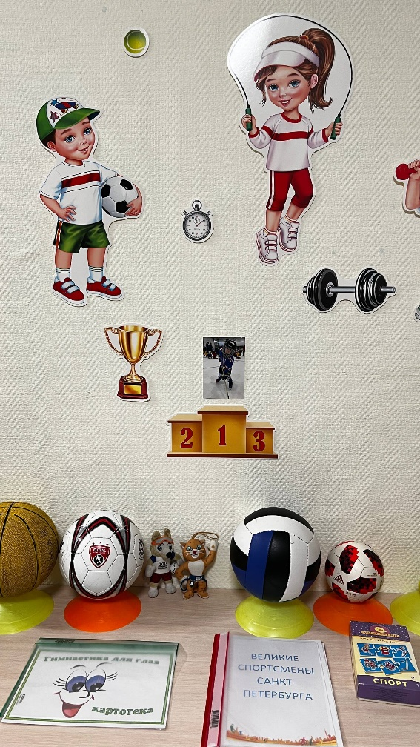
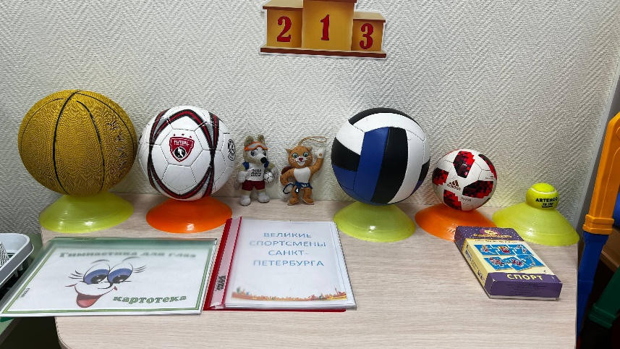
Вам представить мы хотим
Уголок спортивный!
Хочешь ты здоровым быть?
Двигайся активно!

Slide 3
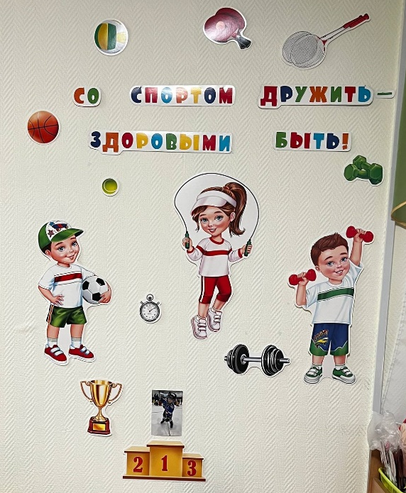
Наш девиз
Со спортом дружить –
Здоровыми быть!

Slide 4
Цель и задачи:
Цель:
Задачи:
Создание условий для повышения двигательной активности детей, развитие физических качеств, формирование двигательных умений и навыков, воспитание потребности в самостоятельных занятиях физическими упражнениями.
сохранение и укрепление физического и психического здоровья детей;
воспитание культурно-гигиенических навыков;
формирование первичных представлений о здоровом образе жизни.

Slide 5
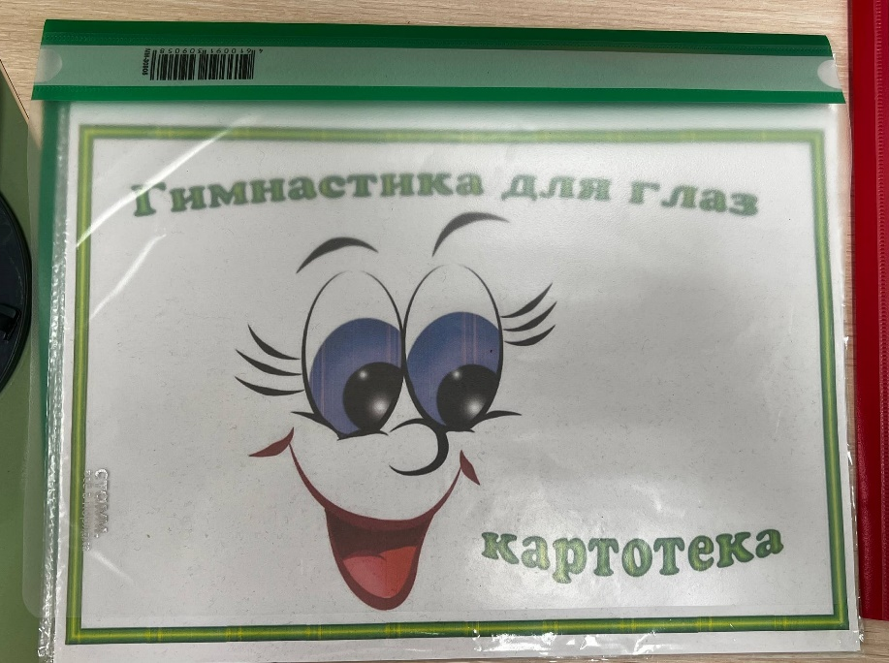
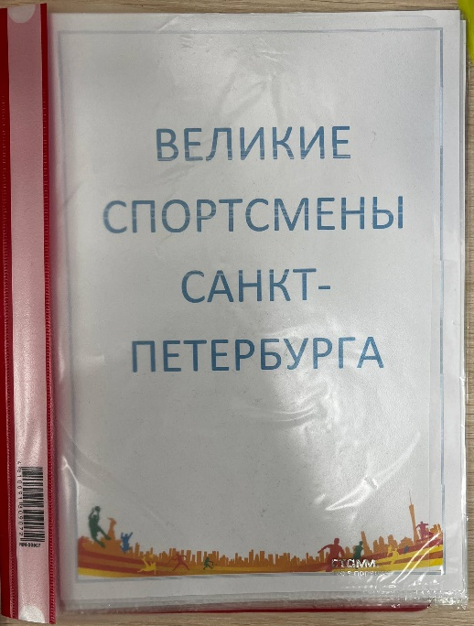
Комплектация спортивного уголка:
Теоретический материал:
- картотеки подвижных игр, малоподвижных игр, физкультминуток, утренней гимнастики, гимнастики после дневного сна, считалок;
- иллюстрированный материал по зимним и летним видам спорта;
- символика по истории Олимпийского движения

Slide 6
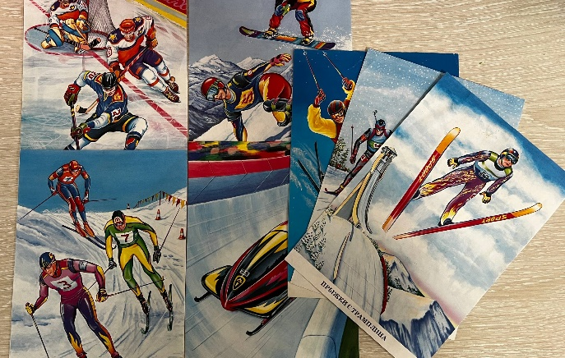
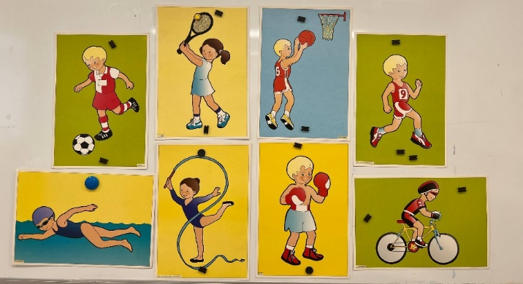

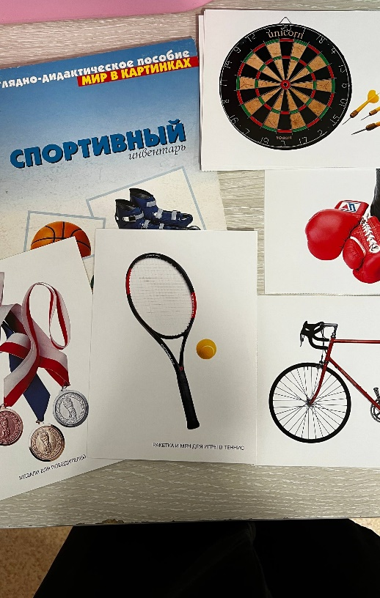

Slide 7


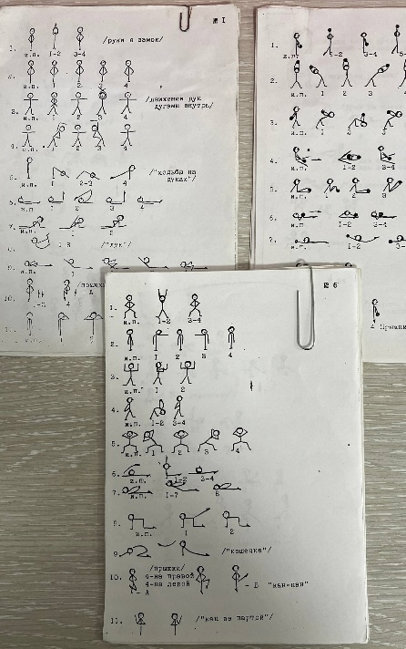
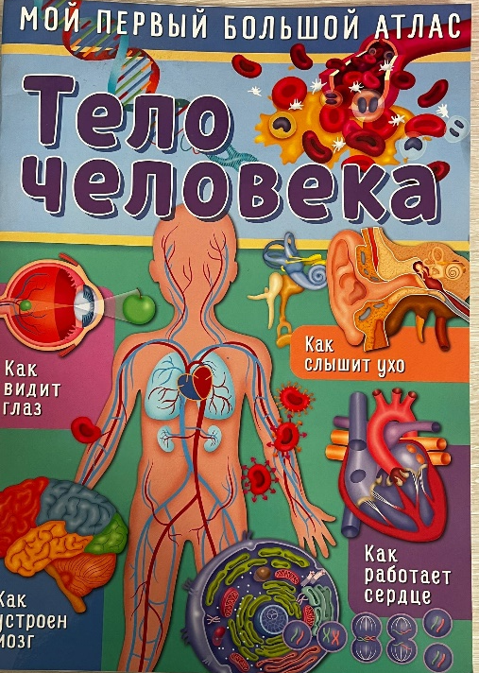

Slide 8
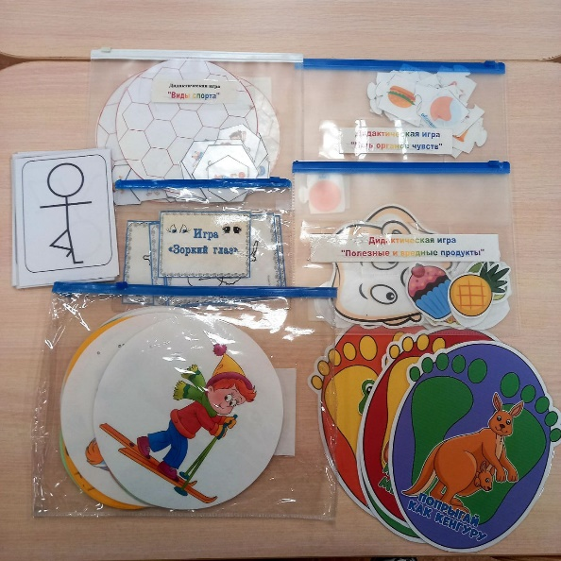
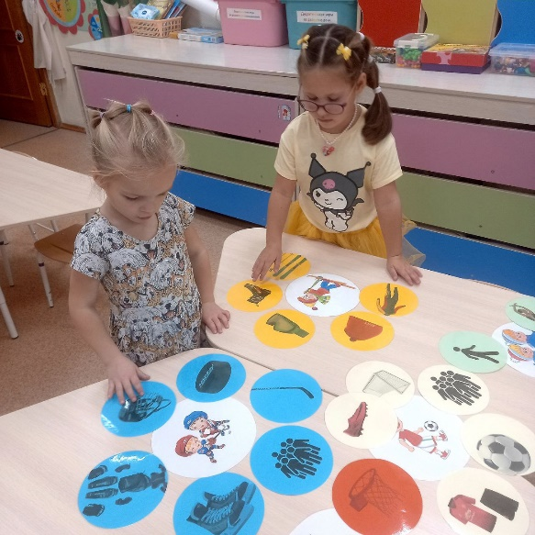
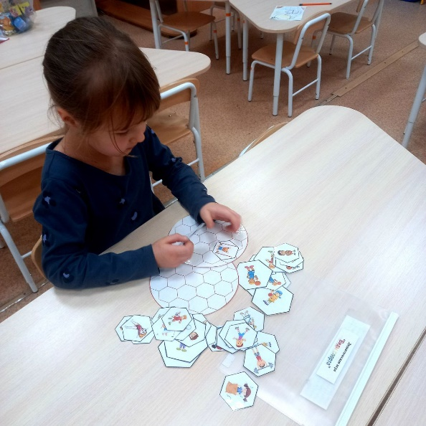
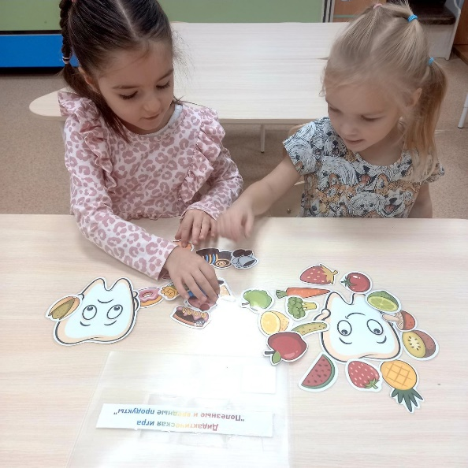
Игры дидактические о спорте:
настольно-печатные игры, парные картинки, лото, домино, лабиринт, разрезные картинки, пазлы, игры с фишками, спортивные настольные игры

Slide 9
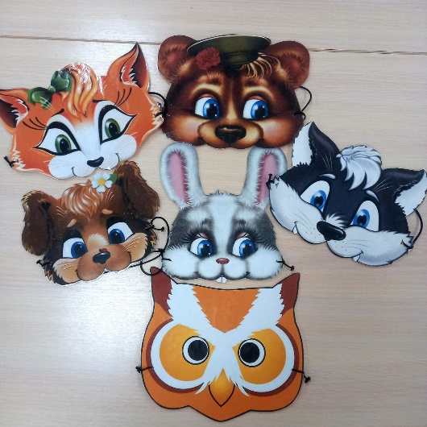
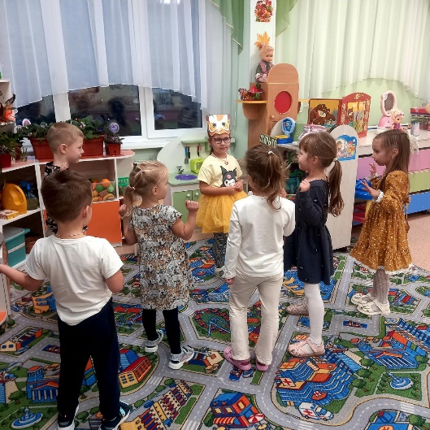
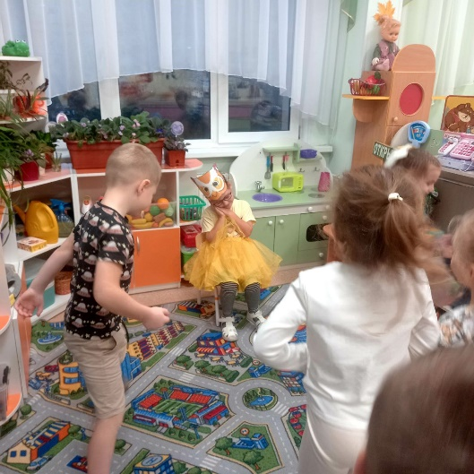
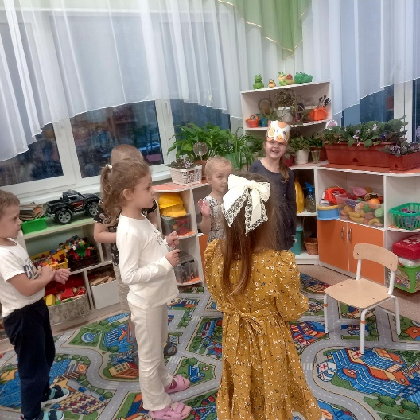
Атрибуты для подвижных и малоподвижных игр

Slide 10

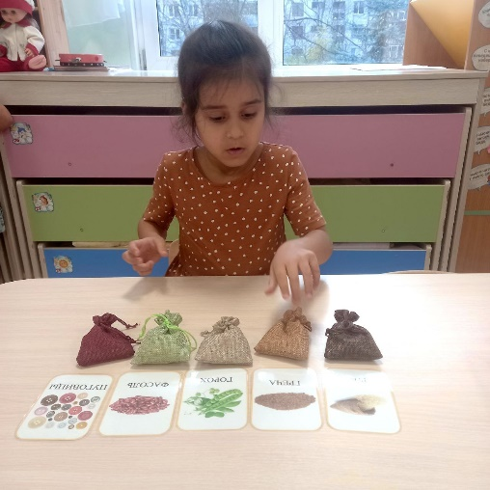
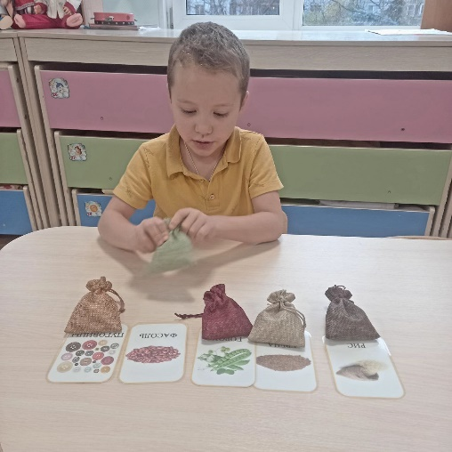
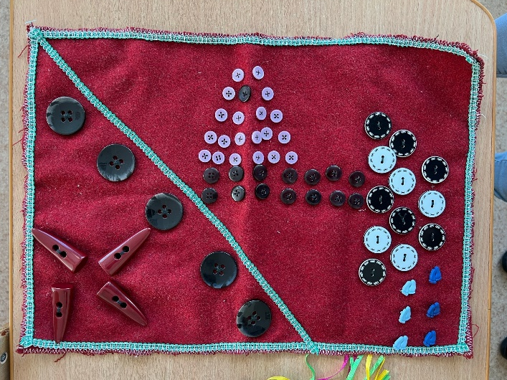
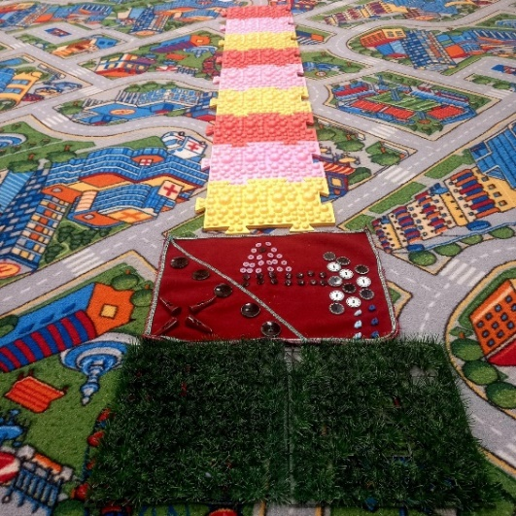
Для профилактики плоскостопия и развития мелкой моторики рук:
Массажные коврики, бросовый материал, мешочки с различными материалами, палочки – маталочки
Д/и «Угадай на ощупь»
Массажные коврики

Slide 11
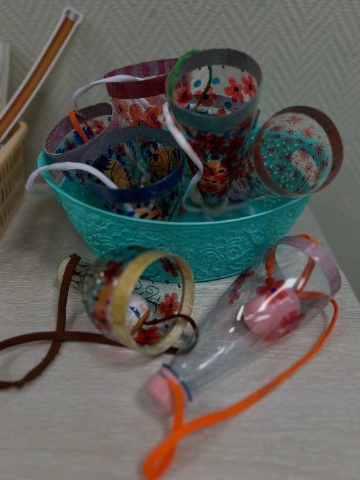
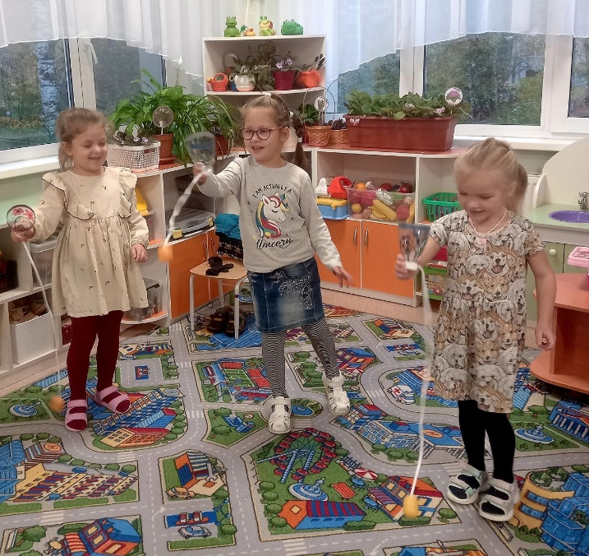
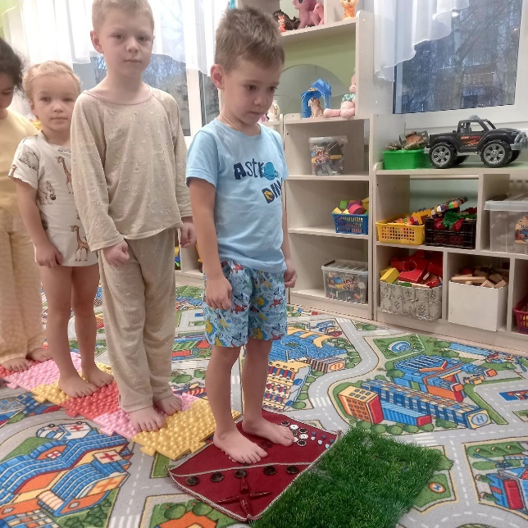
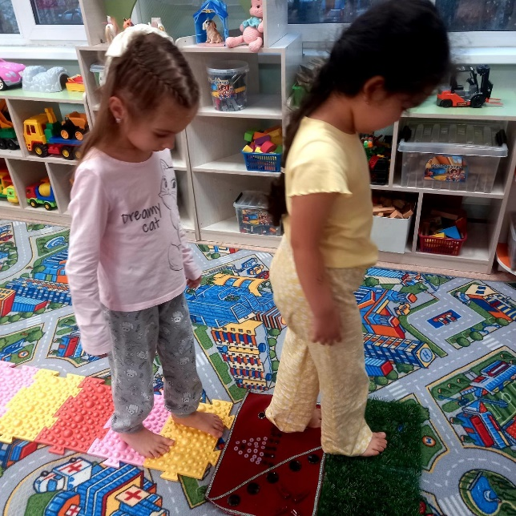
«Ловишки»

Slide 12
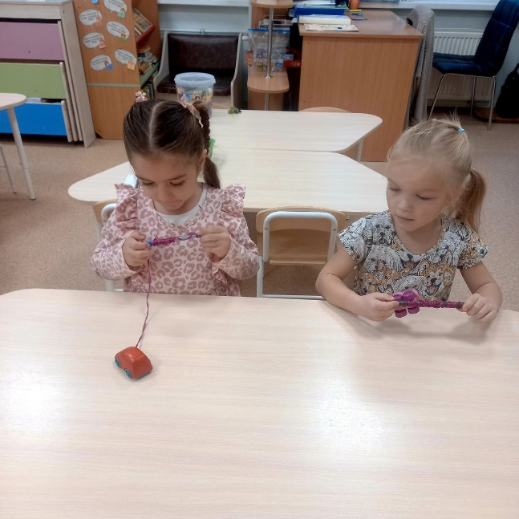
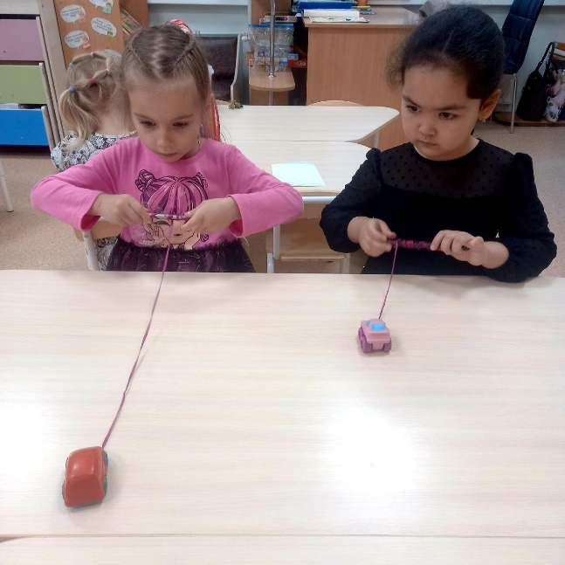
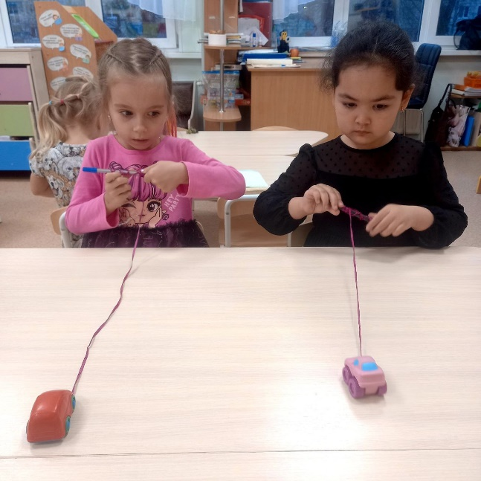
Д/и «Палочки – моталочки»

Slide 13
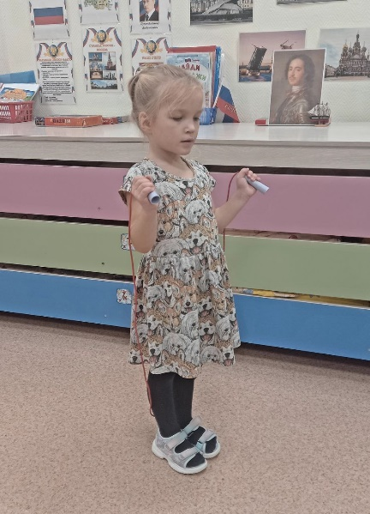
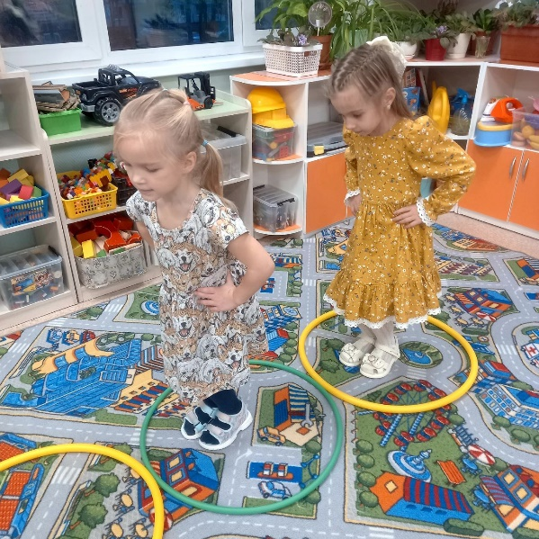
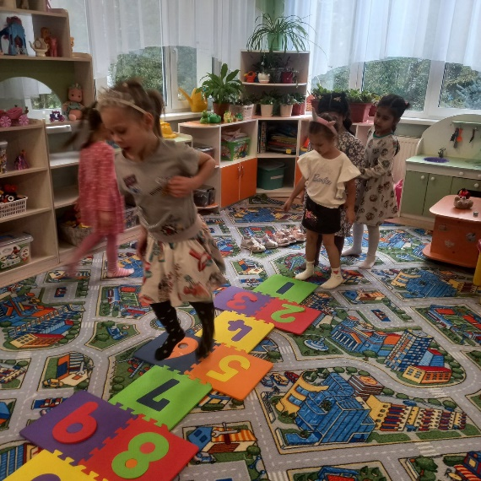
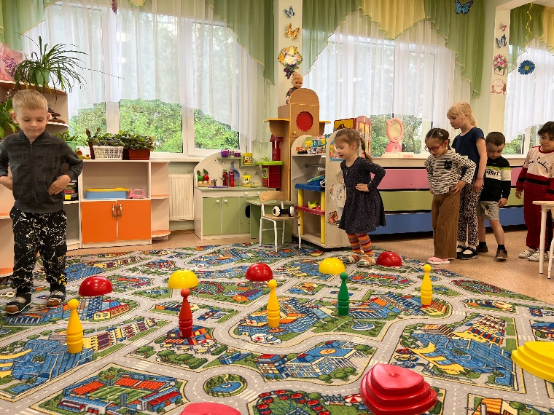
Для игр и упражнений с прыжками:
Скакалки, обручи, шнуры, бруски

Slide 14
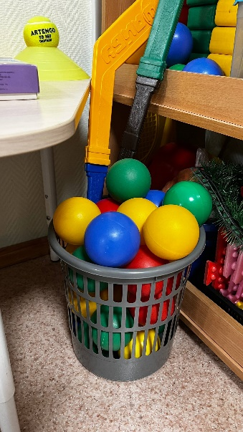
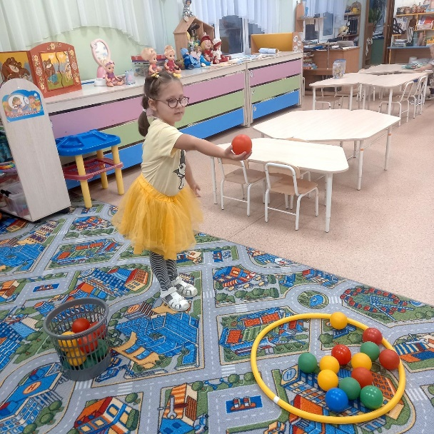
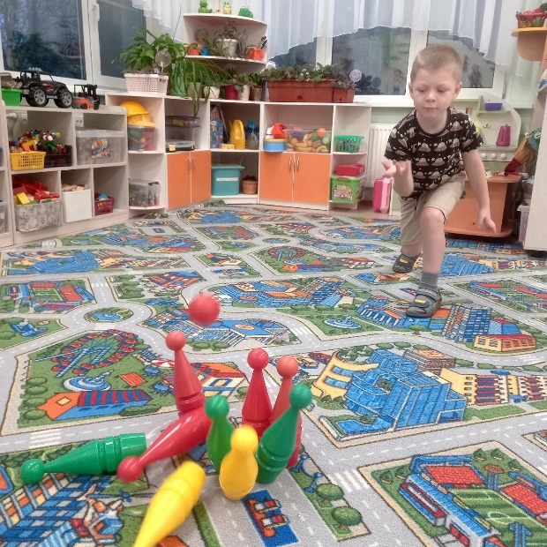
Для игр и упражнений с бросанием, ловлей, метанием:
Кольцеброс, мячи разных размеров, корзина и обручи для игр с бросанием на меткость, кегли

Slide 15
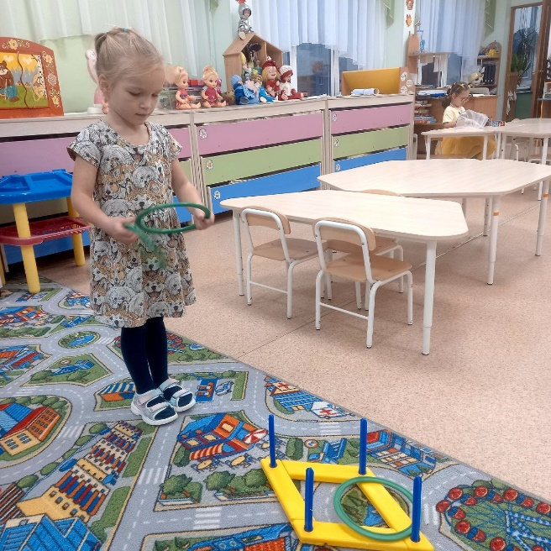
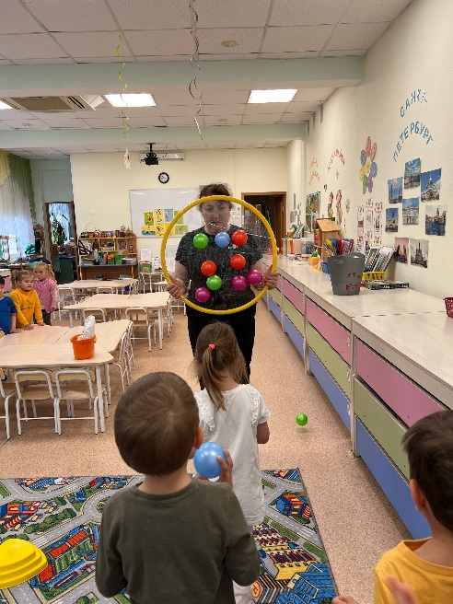
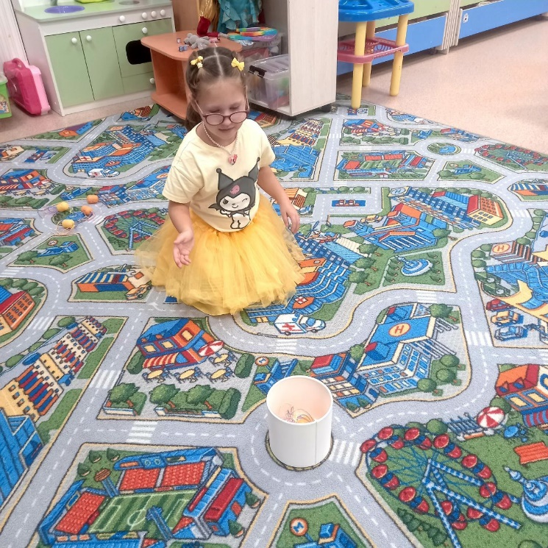

Slide 16
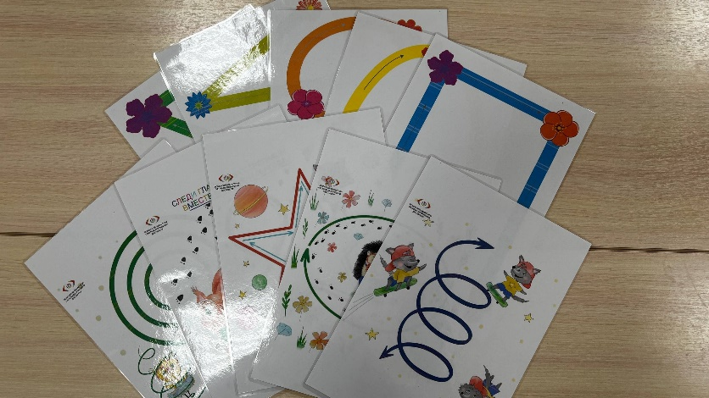
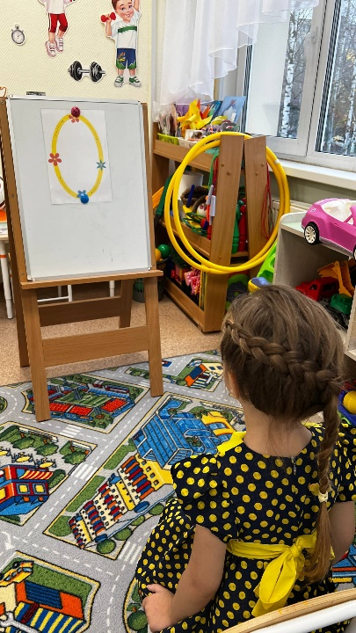
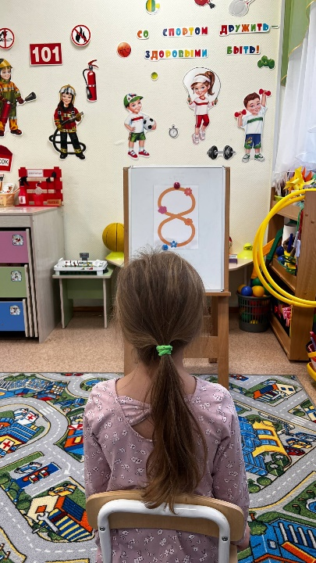
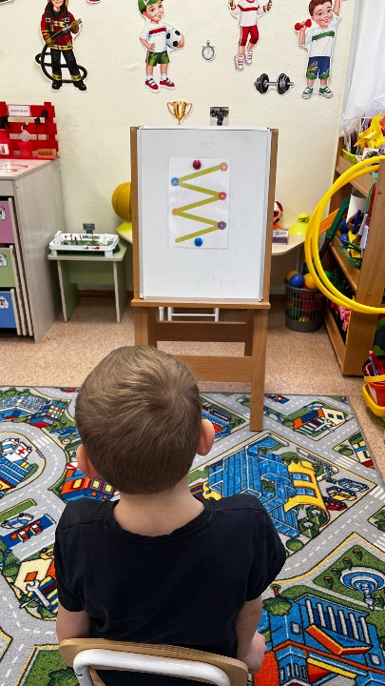
Зрительная гимнастика

Slide 17
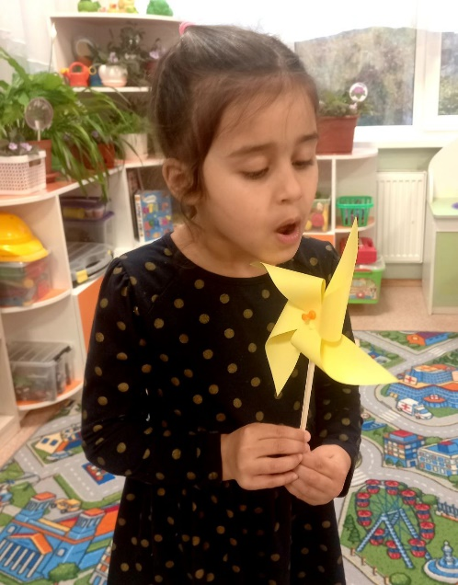
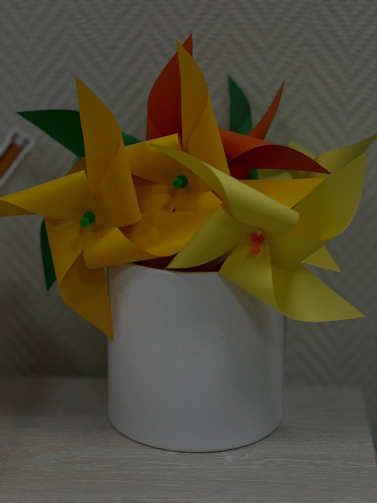
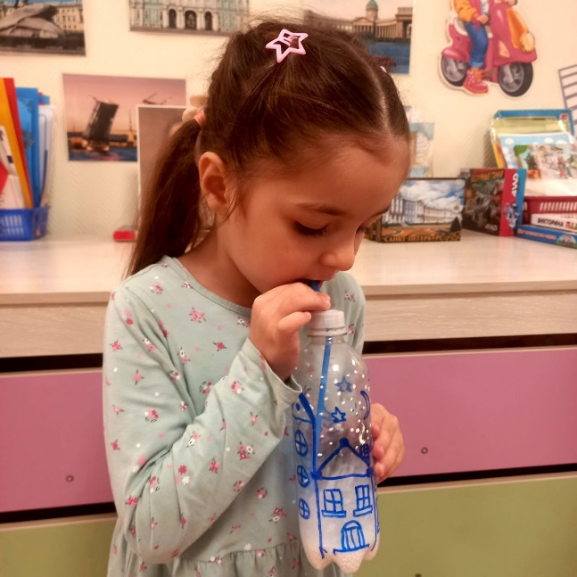
Дыхательная гимнастика

Slide 18
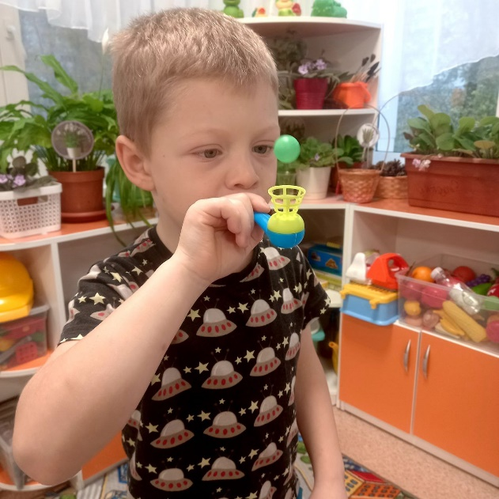
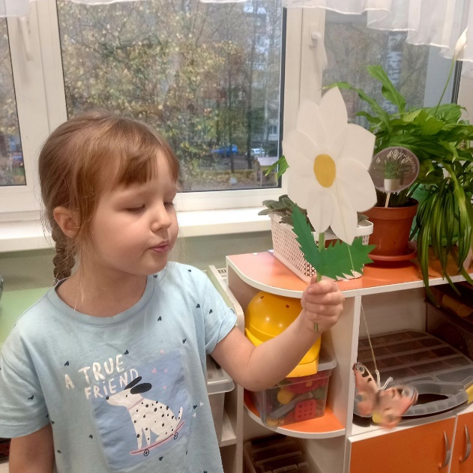



Slide 19
Спасибо за внимание!
.

